Slide 1

Factores de rendimiento estudiantil
Akary Larios Pulido
Emiliano Cortés Ortega
Luis Eduardo Oropeza García
Luis Jesús Cárdenas Peregrino
Fernando Martin Rodríguez Moreno
María Valeria García Verdugo

Slide 2

Introducción
Este conjunto de datos nos ofrece una comprensiva revisión de factores sociales y educativos que influyen en los resultados de los alumnos durante la presentación de exámenes; a la vez nos habla de hábitos, asistencia, el nivel de compromiso de los padres y otros aspectos que pueden ayudar a determinar razones para un éxito académico dentro de un sistema educativo.

Slide 3

Herramientas utilizadas
PowerPoint
Para presentación de información introductoria
Excel
Como software de análisis de datos
Tableau
Para la visualización de datos

Slide 4



Justificación
Los sistemas educativos tanto públicos como privados a menudo se modifican con el propósito de una optimización de resultados en las pruebas de aprovechamiento escolar; esto para poder solicitar mejoras en escuelas así como recursos; y aunque este por sí mismo es un derecho, es cierto que también existe una contienda interminable por mejorar los promedios del alumnado para representar la calidad de las instituciones, por lo que sí es de suma importancia saber cómo y porqué se obtienen buenos, malos o regulares resultados.

Slide 5

Observación
El equipo concuerda con que no solo es de interés para las escuelas en particular, sino también para el diseño más asertivo de políticas públicas enfocadas al sector, para resolver inconformidades sociales, y mejorar el ambiente para un fundamental futuro pilar de nuestra sociedad; los jóvenes.

Slide 6

Preguntas a responder
¿Qué factores influyen en las mejores calificaciones de los alumnos?
¿Qué factores influyen en una baja calificación?
¿Qué nivel de aprovechamiento es más común?
¿Cómo podemos mejorar el panorama actual de resultados en estudiantes con calificaciones más bajas?

Slide 7
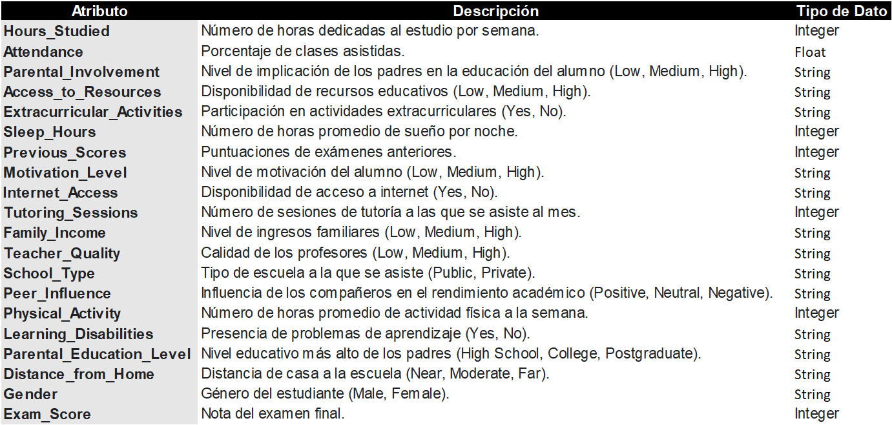
Preparación y Limpieza de los Datos
La base de datos cuenta con 6607 registros y 20 campos los cuales se describen a continuación:

Slide 8
Preparación y Limpieza de los Datos
Haciendo uso de la función de Excel CONTAR.BLANCO, nos percatamos que el 3.47% de los registros contaban con al menos un campo en blanco (NULL), debido a que el porcentaje no es relevante decidimos eliminar los registros.
Al final de cada fila colocamos la función antes mencionada, con el rango de todos los campos, corrimos la fórmula para duplicar en cada uno de los registros, con el uso de un filtro seleccionamos los registros mayores a cero y procedimos a eliminar las filas.

Slide 9
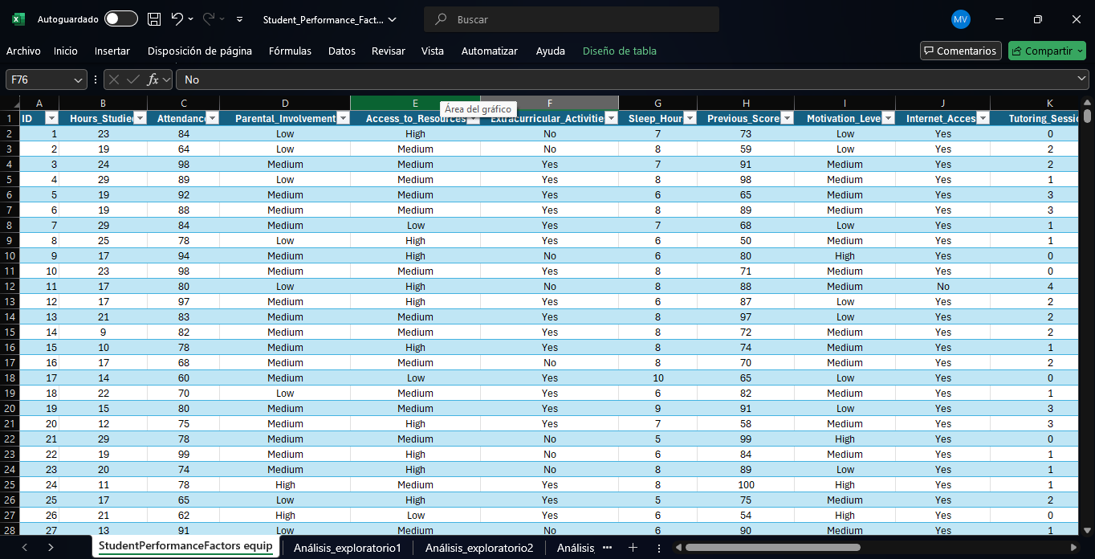
Análisis exploratorio

Slide 10
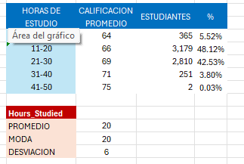
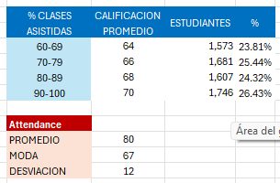
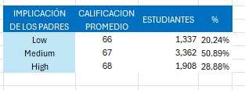
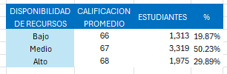
Analisis exploratorio de los datos
• Estadísticas descriptivas (media, mediana, moda, desviación estándar)
• Distribuciones de variables/campos.

Slide 11
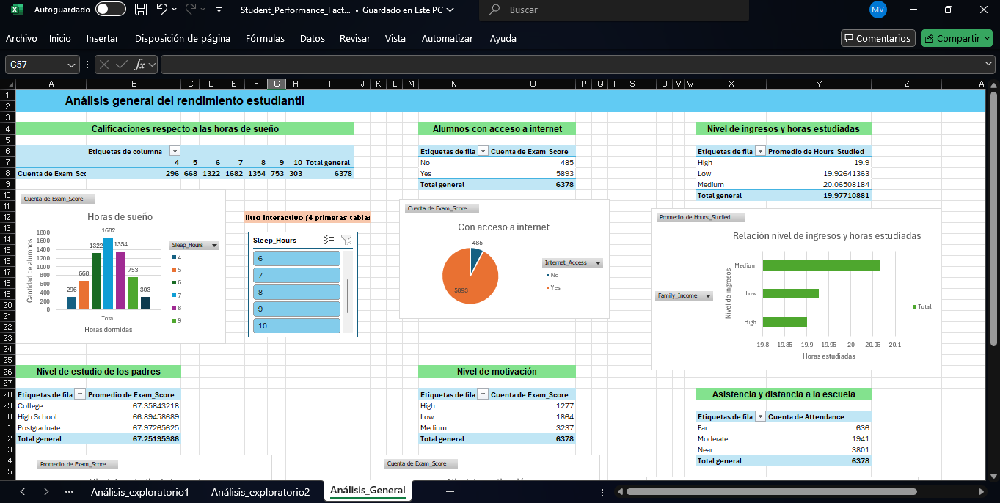
Análisis y exploración en Excel

Slide 12
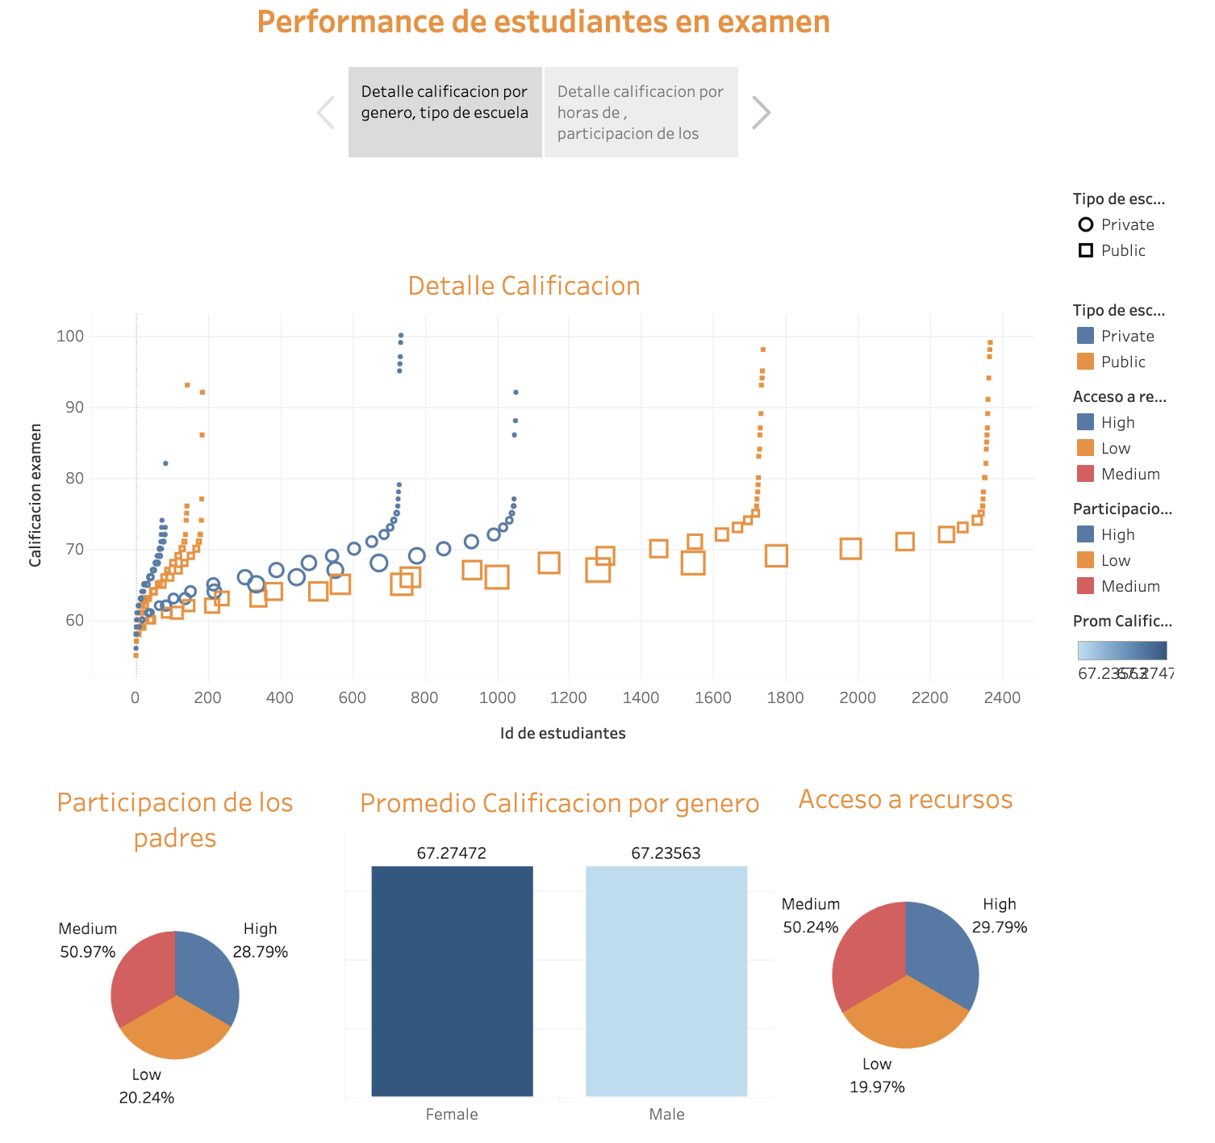
Visualizacion de datos
Tableau Dashboard

Slide 13
Interpretación y Conclusiones (Hallazgos)
El promedio de calificación por género no muestra gran diferencia 67.27 para mujeres y 67.23 para hombres
El factor escuela privada o pública no es de gran relevancia para una calificación alta o baja
El acceso a internet es un factor de gran impacto para obtener buena calificación
El apoyo de los padres de medio a alto contribuye positivamente a una mejor calificación
El acceso a recursos estudiantiles de medio a alto contribuye positivamente a una mejor calificación
Los estudiantes que dedicaron más de 15 horas de estudio muestran calificaciones más altas

Slide 14
Conclusiones Generales
El promedio general de examen para los estudiantes de la base de datos analizada fue de 67.35
Los factores de mayor relevancia observados para este analisis fueron acceso a internet, acceso a recursos estudiantiles, apoyo de los padres y horas de estudio. La presencia de los recursos mencionas en un nivel alto o medio favorece una mayor calificacion y viceversa.
No existe una formula magica o verdad absoluta ya que tambien se observo una minoria estudiantes con limitantes o carencias de estos recursos obteniendo buena calificacion, claro que la probabilidad de que esto suceda es menor

Slide 15
Recomendaciones
Hacer lo posible para tener acceso a internet asi como otros recursos estudiantiles
Llevar una buena relacion con la familia y apoyarse en ella
Estudiar al menos 15 horas
Limitaciones y sugerencias a futuro
La base de datos elegida muestra un porcentaje muy pequeño de estudiantes con calificaciones altas lo cual dificulta el analisis y recomendaciones ya que observamos estudiantes en igualdad de recursos y calificaciones menores
A futuro se podria buscar una base de datos que incluya escuela de procedencia asi como estado/pais para obtener un mejor analisis

